Slide 1
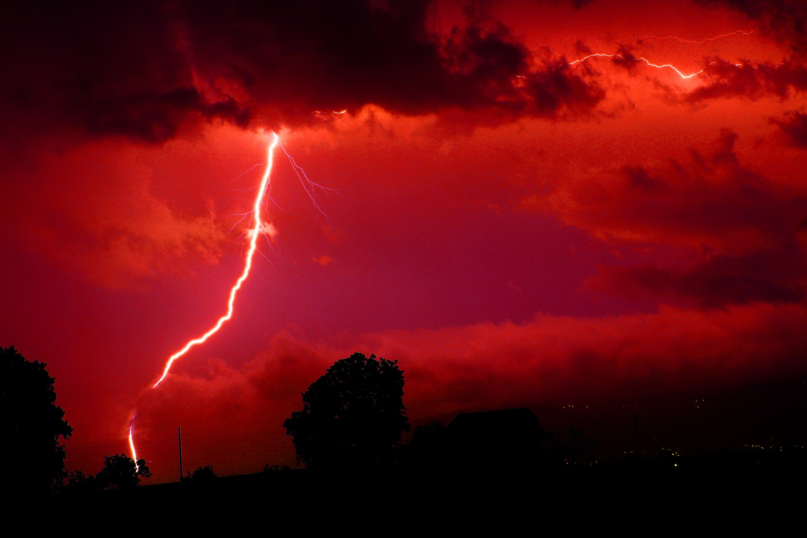
ΟΡΙΣΜΟΣ, ΑΙΤΙΕΣ, ΕΠΙΠΤΩΣΕΙΣ,
ΤΡΟΠΟΙ ΠΡΟΣΤΑΣΙΑΣ ΚΑΙ ΕΠΙΠΛΕΟΝ ΠΛΗΡΟΦΟΡΙΕΣ ΓΙΑ ΤΟΝ ΕΝΕΡΓΕΙΑΚΟ ΓΙΓΑΝΤΑ

Slide 2
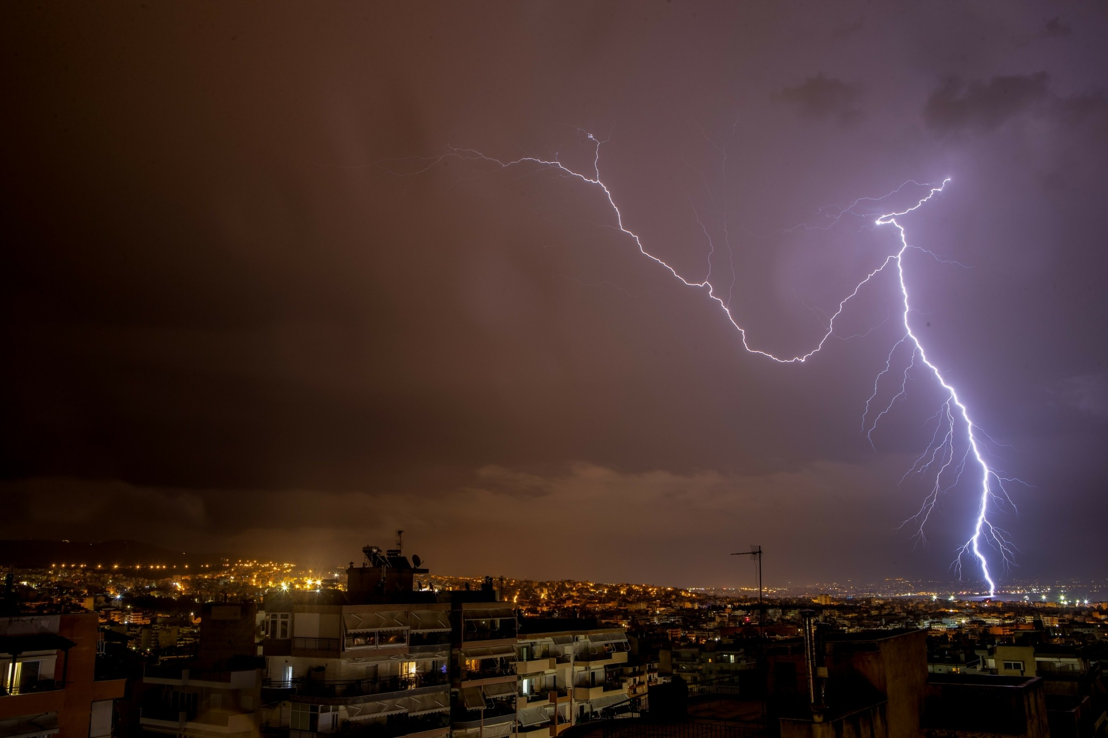
Κεραυνός ονομάζεται ο τεράστιος ηλεκτρικός σπινθήρας
που δημιουργείται ανάμεσα σε
δύο διαφορετικά νέφη ή μεταξύ δύο διαφορετικών τμημάτων του ίδιου νέφους ή ανάμεσα σε ένα νέφος και στο έδαφος.
ΤΙ ΕΙΝΑΙ Ο ΚΕΡΑΥΝΟΣ;
Ο κεραυνός συνοδεύεται και από άλλα φαινόμενα:
Τις αστραπές και τις βροντές

Slide 3
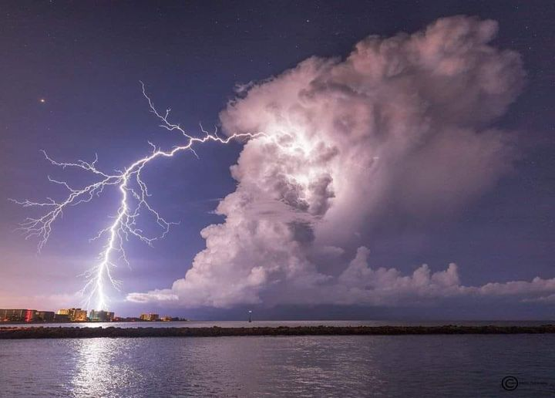
Ενδιαφέρουσα πληροφορία
Σε όλη τη Γη πέφτουν περίπου 100 κεραυνοί το δευτερόλεπτο. Ο κάθε κεραυνός παράγει τεράστια ισχύ, αλλά η πρακτική αξιοποίηση της είναι αδύνατη εξαιτίας της πολύ μικρής διάρκειας του φαινομένου.
Πως δημιουργείται ο κεραυνός;
Ο κεραυνός λοιπόν δημιουργείται κατά τη διάρκεια των καταιγίδων. Οφείλεται στη συγκέντρωση σε διαφορετικές περιοχές θετικών και αρνητικών ηλεκτρικών φορτίων. Έτσι, δημιουργείται ηλεκτρικό πεδίο και όταν η ένταση του φτάσει σε μεγάλη τιμή, ξεσπά ο κεραυνός με διάτρηση του αέρα και δημιουργία σπινθήρα. Κεραυνοί μπορεί να ξεσπάσουν ανάμεσα σε διαφορετικά νέφη, μέσα στο ίδιο νέφος, ανάμεσα σε ένα νέφος και στον αέρα ή από ένα νέφος προς το έδαφος.

Slide 4
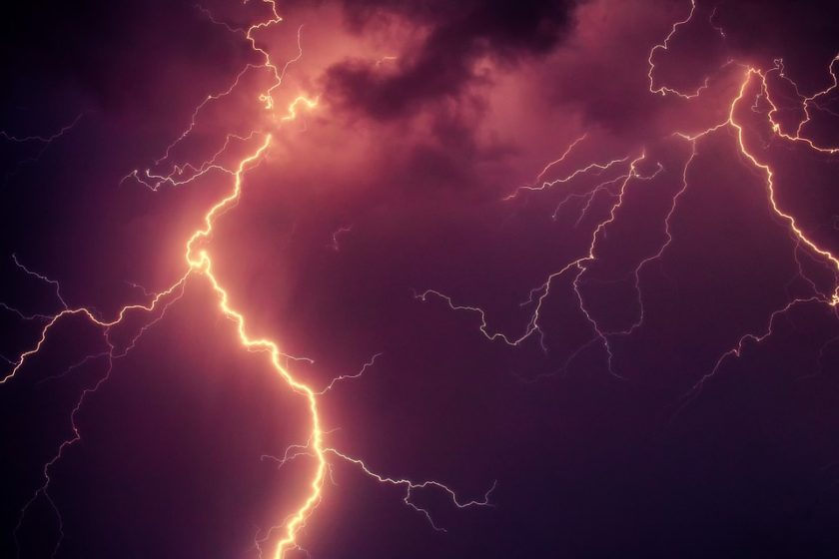
Ο Κεραυνός σε αριθμούς
Η διαφορά δυναμικού κατά την έκρηξη ενός κεραυνού είναι πολλά εκατομμύρια Volt και η ένταση του ρεύματος δεκάδες χιλιάδες Αμπέρ! Το μήκος ενός κεραυνού φθάνει έως αρκετά χιλιόμετρα και έχει τεθλασμένη ή κυματοειδή μορφή. Το πλάτος του σπινθήρα είναι μικρό και φτάνει το πολύ μερικές δεκάδες εκατοστά. Η διάρκεια που κρατά ο κεραυνός είναι μικρότερη από 1 δευτ/το, αλλά θερμοκρασία που αναπτύσσεται είναι 10.000 βαθμοί Κελσίου.

Slide 5
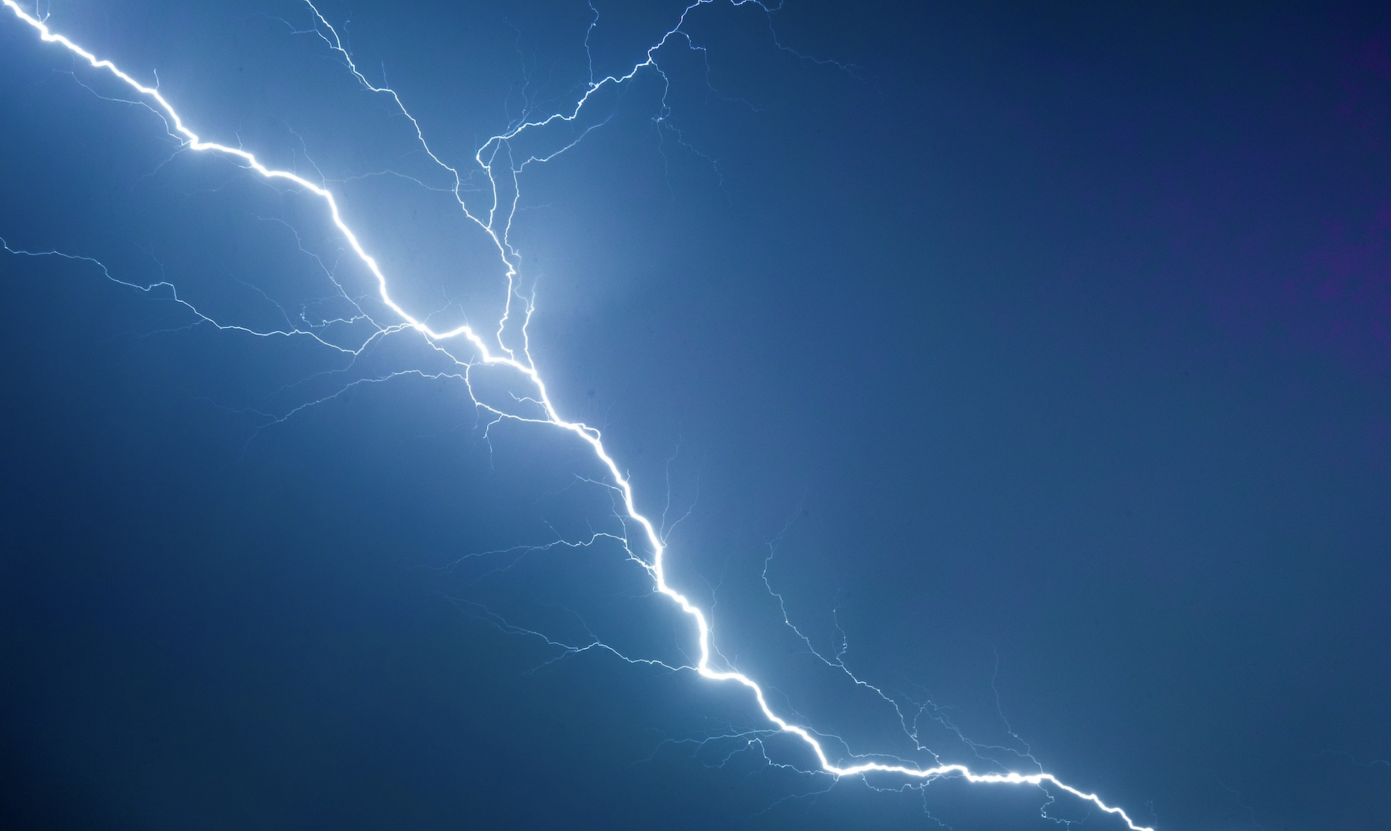
Φως και Ήχος από τον Κεραυνό
Το φως δημιουργείται από τον έντονο ιονισμό των αερίων του αέρα, τα οποία εκπέμπουν φως κατά τη διάρκεια της εκκένωσης (το φαινόμενο της αστραπής).
Η υπερβολική θέρμανση του αέρα και η εκτόνωση του δημιουργεί τον δυνατό κρότο που ονομάζουμε βροντή.
Ενδιαφέρουσα πληροφορία
Η ηλεκτρική αγωγιμότητα της ατμόσφαιρας οφείλεται κυρίως στα θετικά και αρνητικά ιόντα που κινούνται μέσα στο ηλεκτρικό της πεδίο. Η αγωγιμότητα του αέρα αυξάνειταισε σχέση με το ύψος.

Slide 6
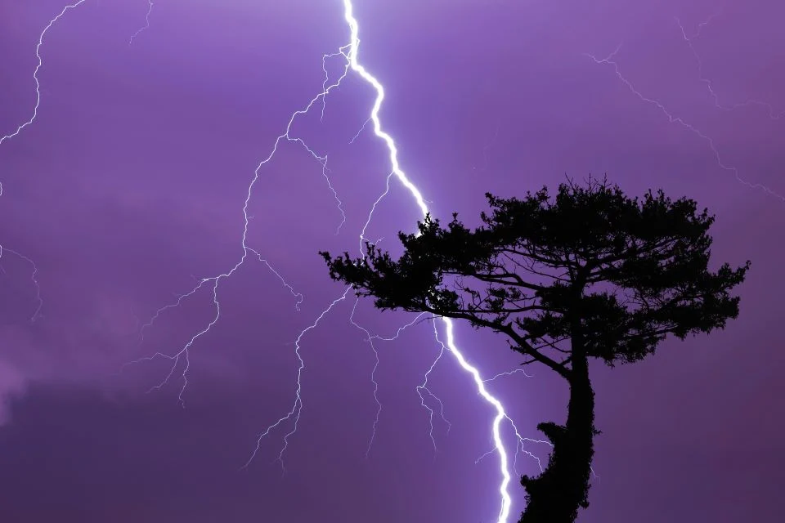
Γιατί πρώτα βλέπουμε το φως και μετά ακούμε τον ήχο όταν πέφτει κεραυνός;
Κατά τη δημιουργία της αστραπής, η λάμψη και ο ήχος παράγονται ταυτόχρονα. Επειδή όμως η ταχύτητα του φωτός είναι πολύ μεγαλύτερη από την ταχύτητα του ήχου, εμείς βλέπουμε πρώτα το φως και μετά ακούμε τον ήχο, αφού αυτός φτάνει καθυστερημένα στο σημείο που βρισκόμαστε.

Slide 7
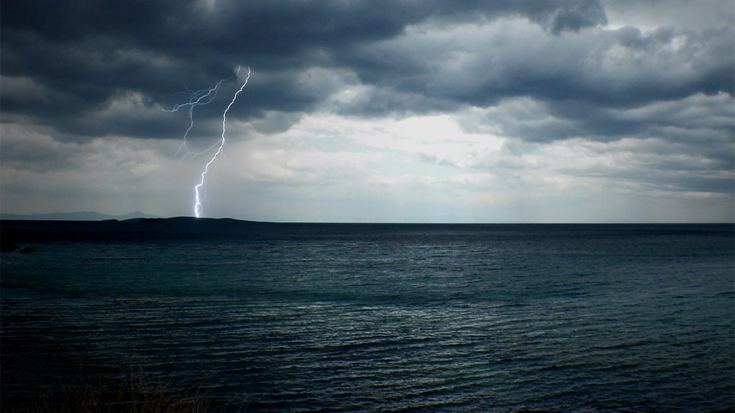
Ενδιαφέρουσα πληροφορία
Κάθε μέρα στον πλανήτη μετρούνται πάνω από 40.000 καταιγίδες οι οποίες δημιουργούν σχεδόν 10.000.000 κεραυνούς!
Επιπτώσεις
στον Άνθρωπο και το Περιβάλλον
Τα ισχυρά ρεύματα του κεραυνού προκαλούν καταστροφές.
Μπορούν να ανάψουν φωτιά στο δάσος, να δημιουργήσουν σοβαρή βλάβη στις ηλεκτρικές γραμμές και
να καταστρέψουν απροστάτευτες εγκαταστάσεις.
Ο κεραυνός που χτυπά άνθρωπο είναι πολύ πιθανό να προκαλέσει το θάνατο.

Slide 8
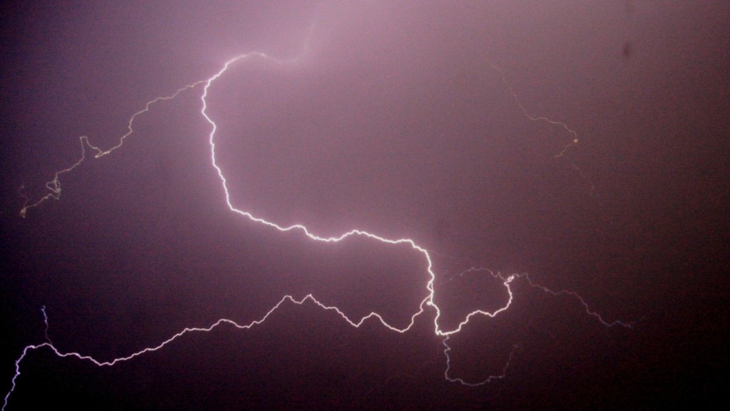
Γιατί ο κεραυνός δημιουργεί προβλήματα στον άνθρωπο;
Ο κεραυνός μπορεί να μπει στο σώμα μας από διάφορα σημεία όπως το στόμα ή τα αυτιά. Θα φτάσει στη γη αφού διαπεράσει το νευρικό μας σύστημα με αποτέλεσμα την ανακοπή της λειτουργίας της καρδιάς. Στα σημεία εισόδου και εξόδου μπορεί να εμφανιστούν εγκαύματα, όπως και σε σημεία που βρίσκονται σε άμεση επαφή με διάφορα μεταλλικά αντικείμενα (κέρματα, κλειδιά κ.ά.). Ο κεραυνός είναι επικίνδυνος ακόμα και όταν δεν μας χτυπήσει άμεσα, αλλά απλώς πέσει κάπου κοντά μας.

Slide 9
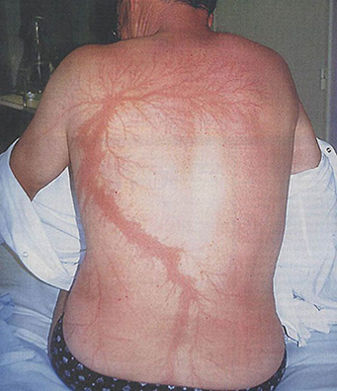
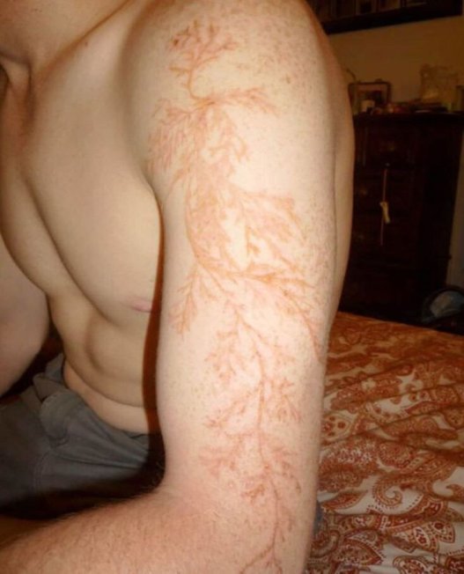
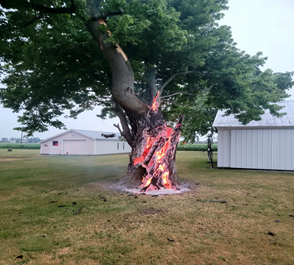
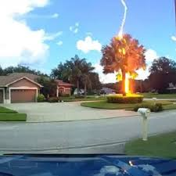
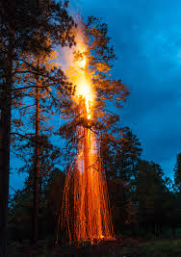
Εγκαύματα από κεραυνό
Επιζών από κεραυνό
Οι επιζώντες τις περισσότερες
φορές υφίστανται σοβαρούς τραυματισμούς και εγκαύματα,
ενώ μπορεί να μείνουν με κάποια αναπηρία, με συμπτώματα όπως επιληπτικές κρίσεις και απώλεια μνήμης.
Χτύπημα κεραυνού σε δέντρα
Επιπτώσεις στα δέντρα
Τα δέντρα που χτυπούνται από κεραυνό μπορεί να σχιστούν στη μέση η να πάρουν φωτιά εκ τον έσω, να αρχίσουν δηλαδή να καίγονται από μέσα προς τα έξω.

Slide 10
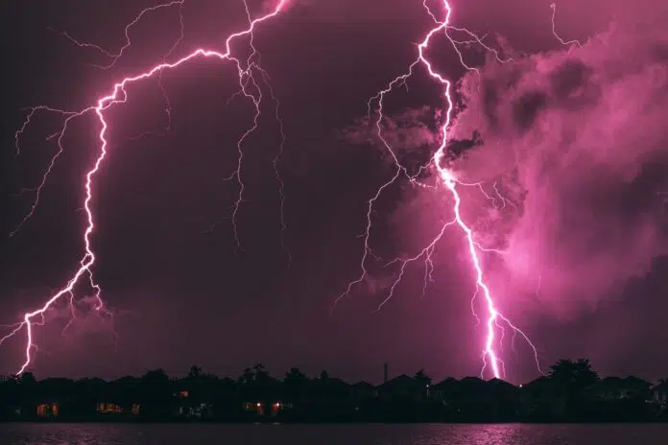
Πόσο μακριά είμαι από την αστραπή;
Μόλις δούμε τη λάμψη, αρχίζουμε και μετράμε τα δευτερόλεπτα που θα μεσολαβήσουν μέχρι να ακούσουμε τον ήχο (τη βροντή).
Η ταχύτητα του ήχου είναι γνωστή και σταθερή, ίση με 344 μέτρα ανά δευτερόλεπτο. Έτσι, εάν μεσολαβήσουν για παράδειγμα 10 δευτερόλεπτα μεταξύ λάμψης και βροντής, τότε η απόστασή μας από το σημείο εκδήλωσης της αστραπής είναι 10 επί 344, δηλαδή 3.440 μέτρα (περίπου 3,5 χιλιόμετρα).
Για λόγους ευκολίας και μνήμης μπορούμε να πολλαπλασιάζουμε τα δευτερόλεπτα επί 300, που μας δίνει μια αξιόπιστη προσέγγιση της πραγματικής μας απόστασης από την αστραπή (σε μέτρα).

Slide 11
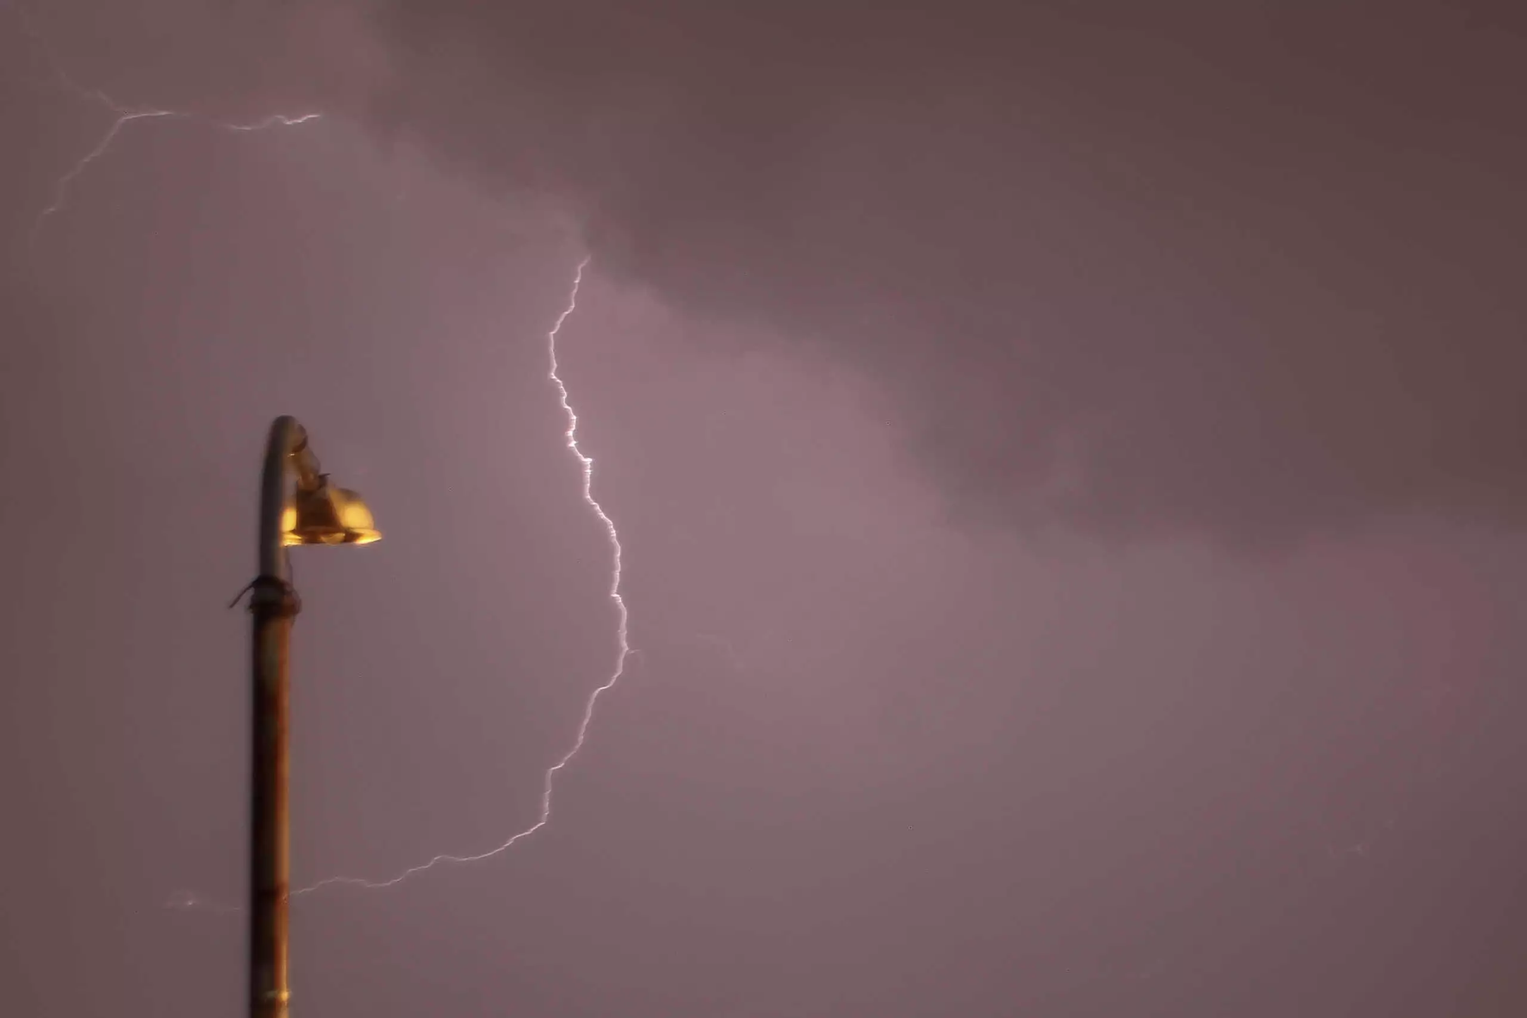
Ενδιαφέρουσα πληροφορία
Η διαφορά δυναμικού που προκαλεί τον κεραυνό οφείλεται
στα (συνήθως) αρνητικά φορτισμένα ιόντα στα σύννεφα και στα θετικά φορτισμένα ιόντα της ξηράς ή της θάλασσας.
Πως καταλαβαίνω ότι η καταιγίδα πλησιάζει στο μέρος μου;
Εάν μετρήσουμε μερικές συνεχόμενες αστραπές και βροντές σε ένα διάστημα αρκετών λεπτών και παρατηρήσουμε ότι ο χρόνος που μεσολαβεί μέχρι να ακουστεί η βροντή μειώνεται, τότε η καταιγίδα πλησιάζει προς το μέρος μας! Στην αντίθετη περίπτωση απομακρύνεται.

Slide 12
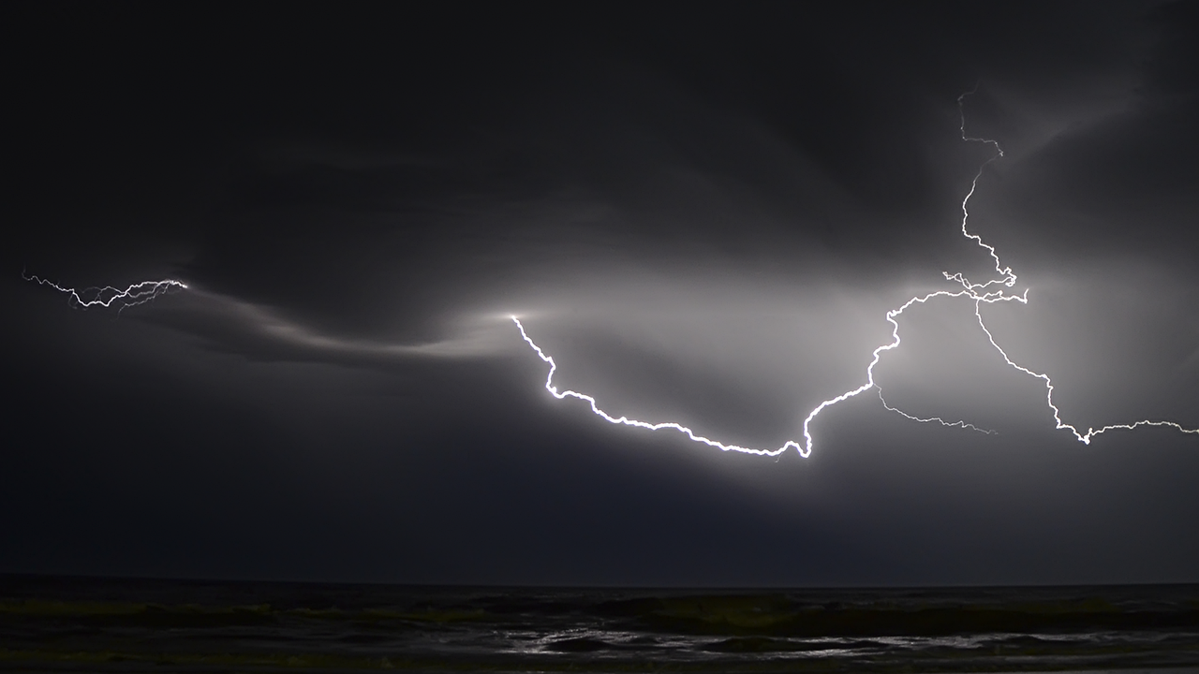
Πως μπορώ να προστατευτώ από τον κεραυνό;

Slide 13
Γενικά 1. Πρέπει να απαλλαγούμε από μεταλλικά αντικείμενα που ενδεχομένως έχουμε πάνω μας και να τα τοποθετήσουμε σε απόσταση τουλάχιστον 100 μέτρα μακριά μας.
2. Το αυτοκίνητο μας προστατεύει από τους κεραυνούς, αρκεί να έχουμε κλειστές τις πόρτες και τα παράθυρα και να μην ακουμπάμε σε μεταλλικά μέρη του αυτοκινήτου μας.
3. Εάν έχουμε ποδήλατο, απομακρυνόμαστε από αυτό.
4. Πρέπει να κάτσουμε με ενωμένα και λυγισμένα τα πόδια και με το κεφάλι μας να ακουμπά στα γόνατα.
5. Το ρεύμα του κεραυνού δεν μπαίνει αμέσως στο έδαφος αλλά αιωρείται στην επιφάνεια. Γι αυτό πρέπει τα βήματά μας να είναι μικρά και αργά.

Slide 14
Στο σπίτι Στο σπίτι υπάρχουν αγωγοί που μπορούν να μεταφέρουν τον κεραυνό στο εσωτερικό του σπιτιού μας: Η κεραία της τηλεόρασης είναι πιθανός αγωγός, η υδραυλική και η ηλεκτρική εγκατάσταση επίσης, όπως και τα καλώδια τηλεφώνου.
1. Αποφεύγουμε επαφή με βρύσες και δεν κάνουμε μπάνιο κατά τη διάρκεια της καταιγίδας.
2. Δεν χρησιμοποιούμε το σταθερό τηλέφωνο, αλλά προτιμούμε το κινητό ή το ασύρματο που είναι ακίνδυνα.
3. Δεν μεταχειριζόμαστε ηλεκτρικές συσκευές.
4. Σβήνουμε την τηλεόραση (βγάζουμε και την πρίζα και την κεραία).

Slide 15
Σε μεγάλο υψόμετρο Οι λόφοι και τα βουνά (λόγω ύψους) είναι σημεία επικίνδυνα κατά τη διάρκεια μιας καταιγίδας.
1. Πρέπει να κατεβούμε όσο το δυνατόν σε χαμηλότερο υψόμετρο πριν την καταιγίδα και να βρούμε έναν κλειστό χώρο.
2. Πρέπει να είμαστε μακριά από δένδρα ή άλλα ψηλά αντικείμενα (κολώνες κ.λπ).

Slide 16
Αντικεραυνική προστασία και εγκατάσταση αλεξικέραυνου
Τα καιρικά φαινόμενα είναι πλέον πολύ πιο έντονα και με καταστροφικές συνέπειες. Για να αποφύγουμε αυτές τις συνέπειες προχωράμε σε λύσεις αντικεραυνικής προστασίας (εγκατάσταση με αλεξικέραυνο), το κόστος των οποίων είναι μηδαμινό μπροστά στην οικονομική επιβάρυνση και το κόστος που μπορεί να προκύψει από έναν κεραυνό. Τηλεοράσεις, ηλεκτρονικοί υπολογιστές, ηλεκτρικές συσκευές και συναγερμοί είναι οι ποιο ευαίσθητες συσκευές που μπορεί να πληγούν. Υπάρχει κίνδυνος μεγάλος πυρκαγιάς, ειδικά αν έχουμε ξύλινη στέγη χωρίς αλεξικέραυνο.

Slide 17
Μπορεί να προκληθεί πυρκαγιά αν ο κεραυνός προσκρούσει πάνω σε κεραία και οδηγηθεί στις τηλεοράσεις της οικίας. Αλλά η μεγαλύτερη απώλεια είναι ανθρώπινη και όχι τα υλικά αγαθά. Έχει καταγραφεί ότι κάθε χρόνο χάνουν τη ζωή τους από 12 έως 17 άτομα από κεραυνοπληξία. Για να αποφύγουμε όλους αυτούς τους κινδύνους, κάνουμε πράξη την εγκατάσταση αλεξικέραυνου χωρίς δεύτερη σκέψη.
Η πρόληψη είναι αρετή! Δεν χρειάζεται να πάθουμε για να μάθουμε.

Slide 18
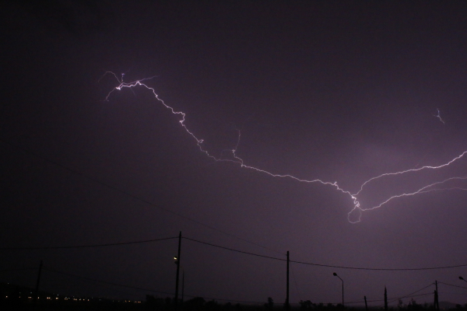
Μυθολογία και λαογραφία γύρω από τον κεραυνό
Μ

Slide 19
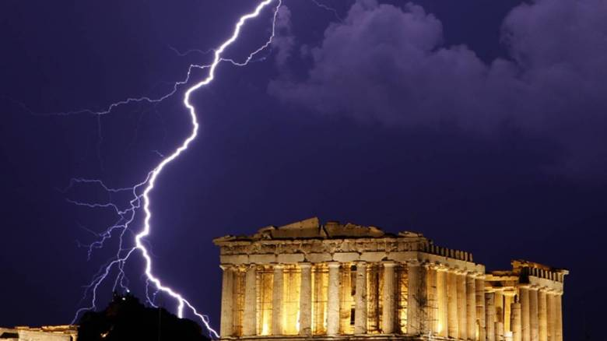
Μυθολογία
Στην Ελληνική Μυθολογία το μετεωρολογικό φαινόμενο της αστραπής, η θέα του οποίου επέφερε φόβο και ιδιαίτερο δέος στους ανθρώπους, κατά τον ακολουθούμενο αλληγορικό ανθρωπομορφισμό των εννοιών, αποδόθηκε σε τρεις Κύκλωπες, που ο καθένας εκπροσωπούσε από μία φύση του φαινομένου. Αυτοί ήταν ο Βρόντης που εκπροσωπούσε τη βροντή, ο Στερόπης που εκπροσωπούσε την κίνηση της αστραπής και ο Άργης που εκπροσωπούσε την εκτυφλωτική φωτιά. Και οι τρεις ήταν βοηθοί του Ηφαίστου στην κατασκευή των κεραυνών του Δία, στον Όλυμπο

Slide 20
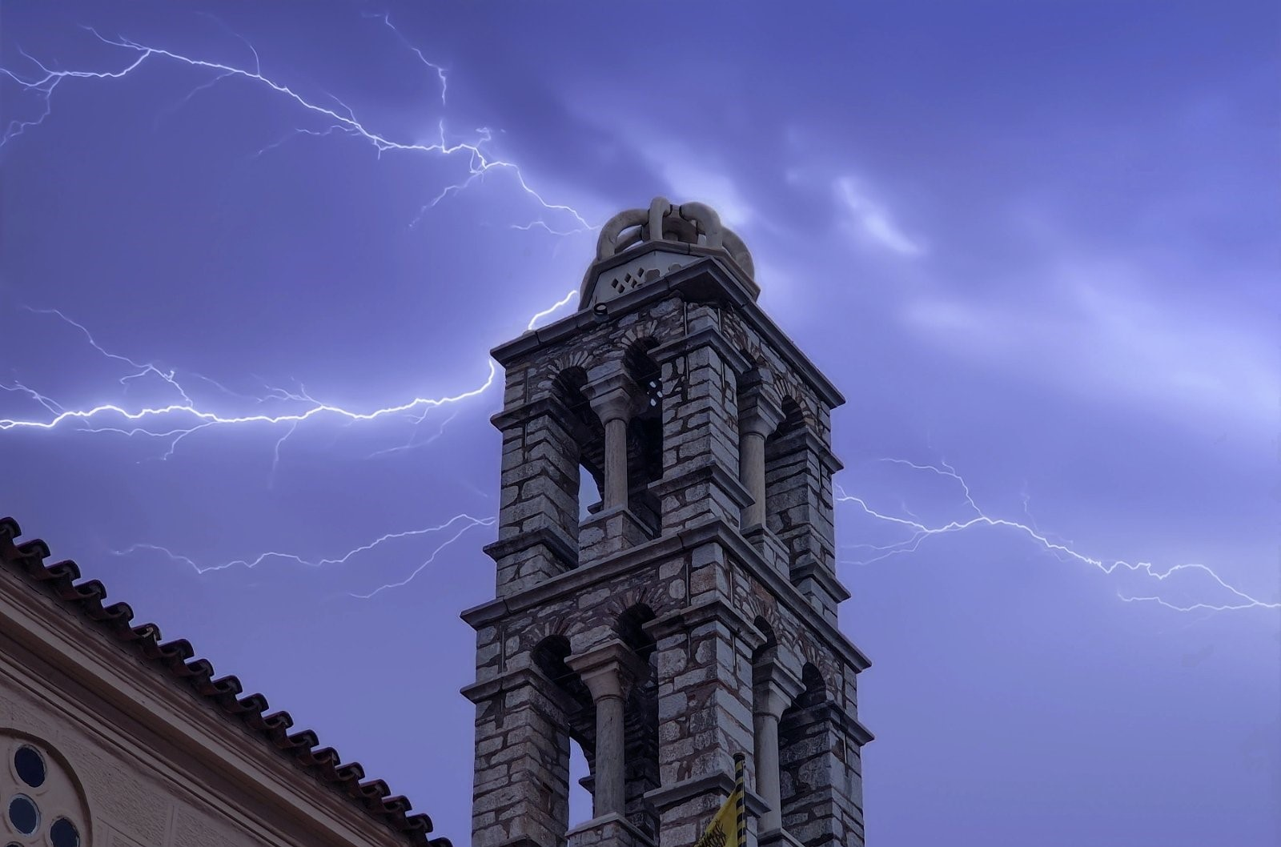
Στην ελληνική λαϊκή παράδοση η έννοια «αστραπόβροντο» έχει προέλευση από τους αρχαίους μύθους όπου ο Δίας είναι ο κυρίαρχος των κεραυνών της αστραπής και της βροντής.
Με την καθιέρωση του Χριστιανισμού πέρασε στις λαϊκές δοξασίες ότι η αστραπή είναι η φωτιά που αφήνει πίσω του το άρμα του Προφήτη Ηλία καθώς διατρέχει τον ουρανό, ενώ η βροντή το κροτάλισμα των ποδιών των αλόγων που σύρουν το άρμα του.
Λαογραφία
Κατ΄ άλλη παράδοση περισσότερο νησιώτικη οι αστραπές και οι βροντές είναι οι κανονιοβολισμοί που ρίχνει ο Αρχάγγελος Μιχαήλ κατά του Σατανά. Επίσης μια άλλη δημώδης έκφραση «αστραποκαμμένος» λέγεται όχι τόσο για την αστραπή όσο για το αστροπελέκι δηλαδή τον κεραυνό. Συνηθίζεται να λέγεται είτε ως κατάρα, είτε από οίκτο σε δυστυχισμένους ανθρώπους, ορφανούς κ.λπ.

Slide 21
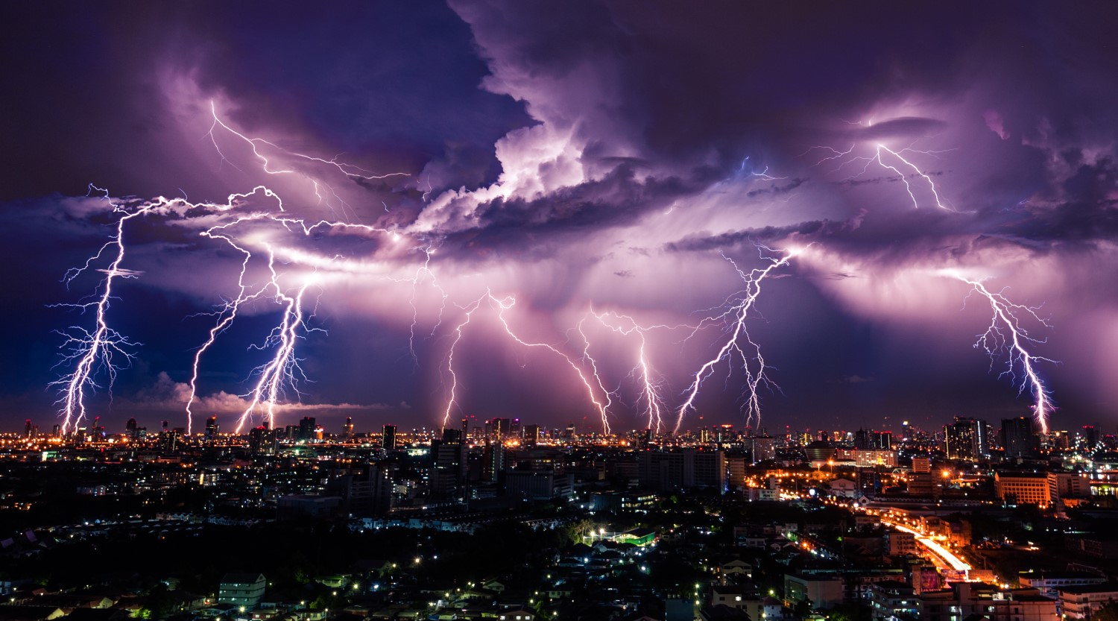
ΦΩΤΗΣ ΚΑΛΟΦΩΛΙΑΣ, Β1, 2024-2025

